Slide 1
Phd first sem by dr faiza kiran

Slide 2
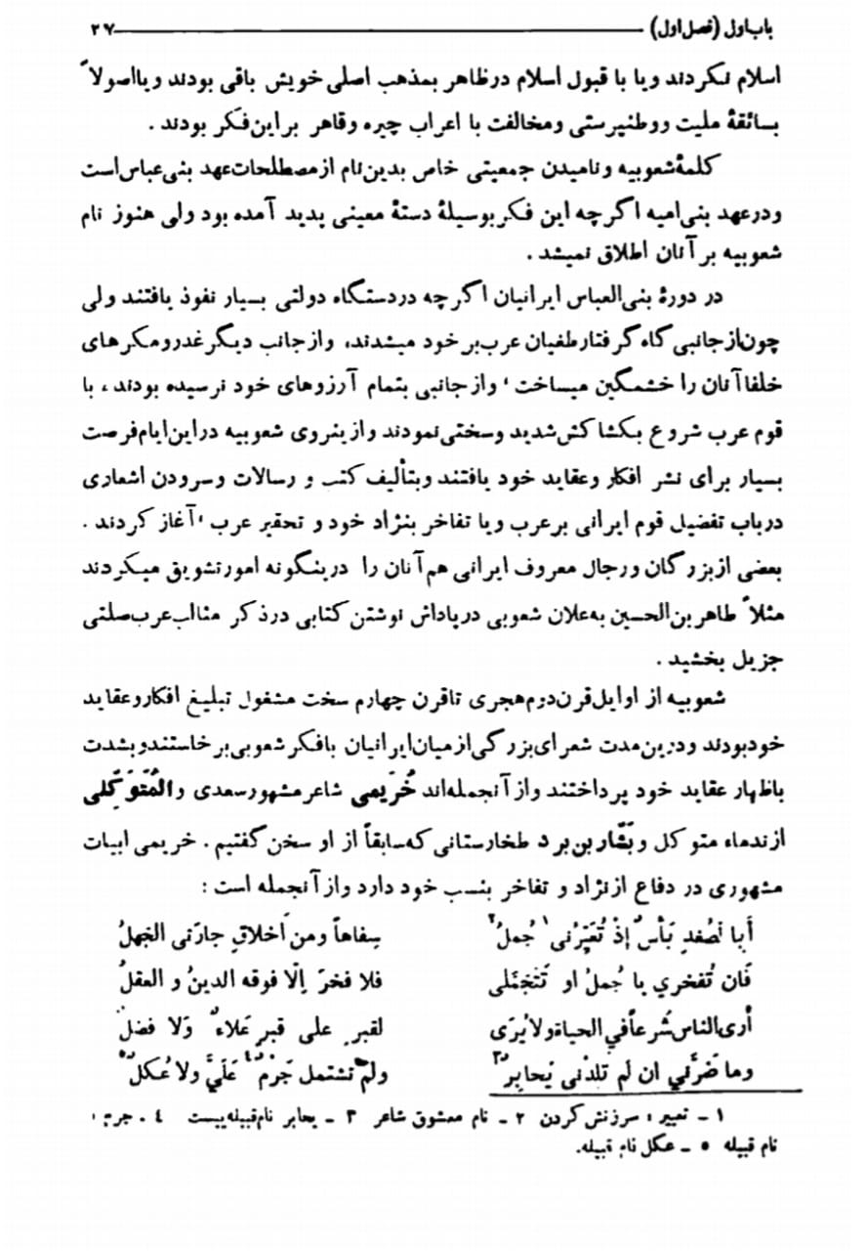
آشنایی با ادبیات کلاسیک

Slide 3
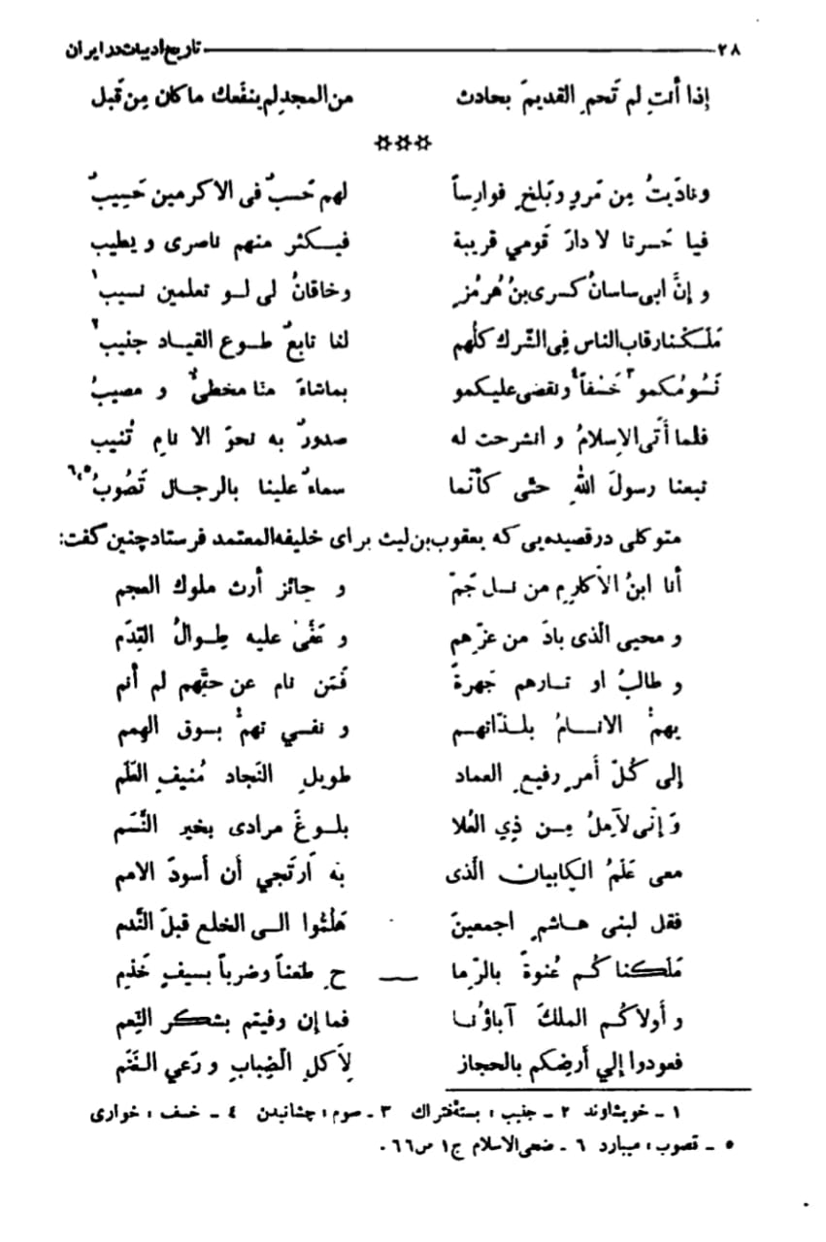

Slide 4
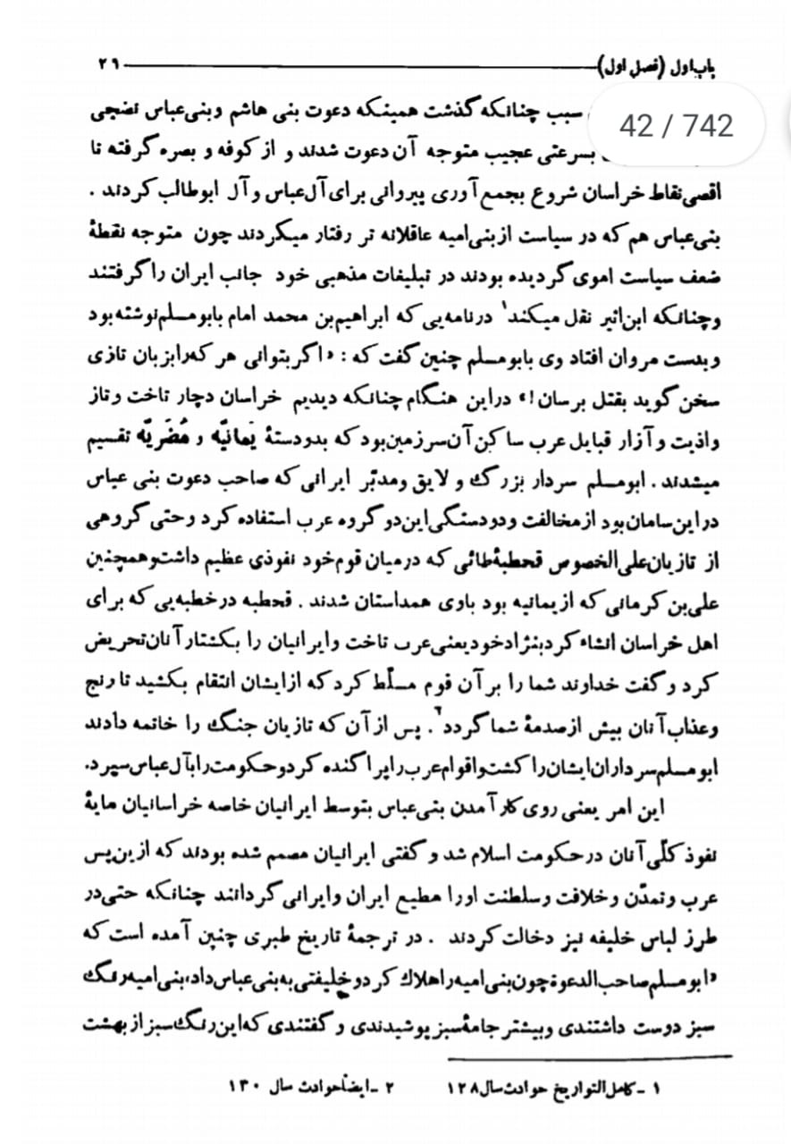

Slide 5
